Slide 1
Segurança Rodoviária
suportada em computação de proximidade
Redes Veiculares
Ana Araújo a89404
Eva Castro a93097
Filipe Peixoto a93096
Tiago Sousa a89392
Grupo 1
2022/2023

Slide 2
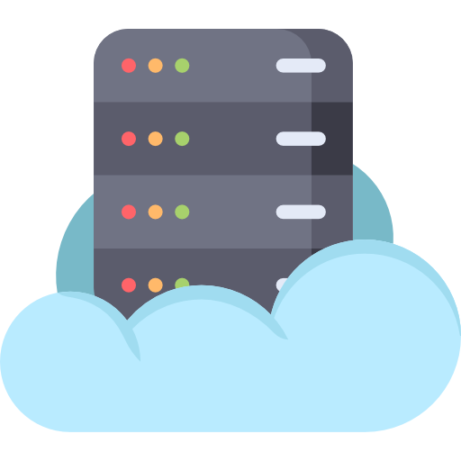
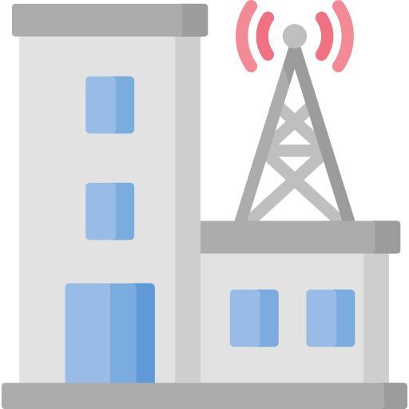
Comunicação
VEÍCULO
RSU
SERVIDOR
Socket UDP Multicast
Socket UDP Unicast

Slide 3
Mensagens
CAM
DENM
Geradas pelos Veículos
Mensagens Periódicas (1 segundo)
Redirecionadas para o RSU-Servidor
Geradas pelos Veículos e pelo Servidor
Despoletadas por eventos de risco
Atualização
Geradas pelos Veículos
Mensagens Periódicas (0.5 segundos)
Enviadas em Multicast para os vizinhos

Slide 4
Protocolo de Encaminhamento
Mensagens de Atualização
Enviadas entre vizinhos.
Mensagens CAM
O seu envio é baseado em Geo-Unicast.
Mensagens DENM
Envio baseado em Geo-Multicast ou entre vizinhos.

Slide 5
DENM - Collision Risk
O veículo calcula a distância entre si e cada um dos vizinhos.
Através da sua velocidade, a do seu vizinho e a distância entre eles, consegue determinar em quanto tempo ocorrerá uma colisão.
Se esse tempo for inferior a 2 segundos, gera uma DENM de risco de colisão.
Enviada apenas para o vizinho envolvido.

Slide 6


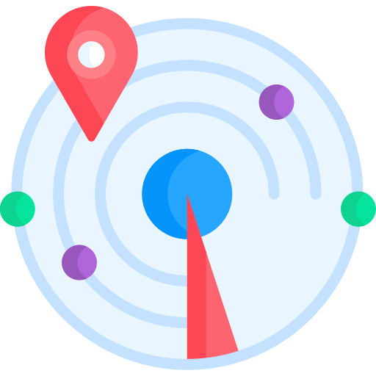

DENM - Traffic Jam
Gerada no servidor
Deteta locais com muitos veículos
Enviada para uma área
Reenvio de 10 em 10 segundos*
*Caso o epicentro seja o mesmo

Slide 7
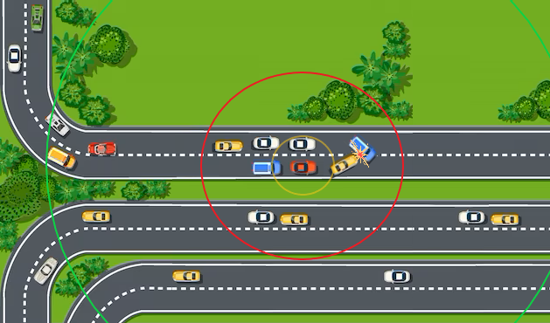
DENM: Traffic Jam

Slide 8
Demonstração

